Slide 1

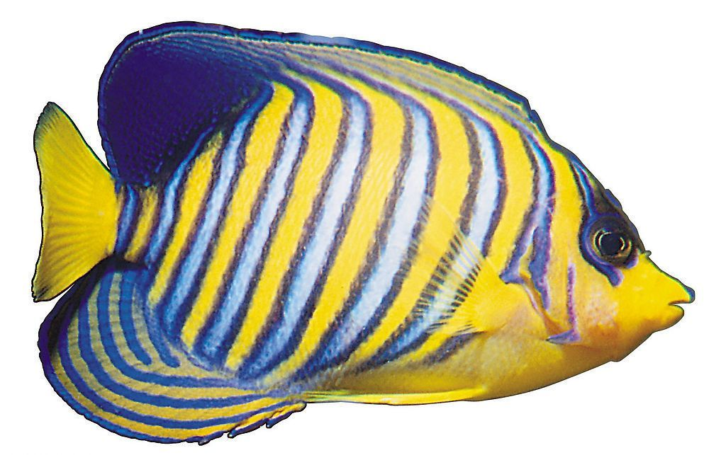
rè dài yú
热 带 鱼

Slide 2
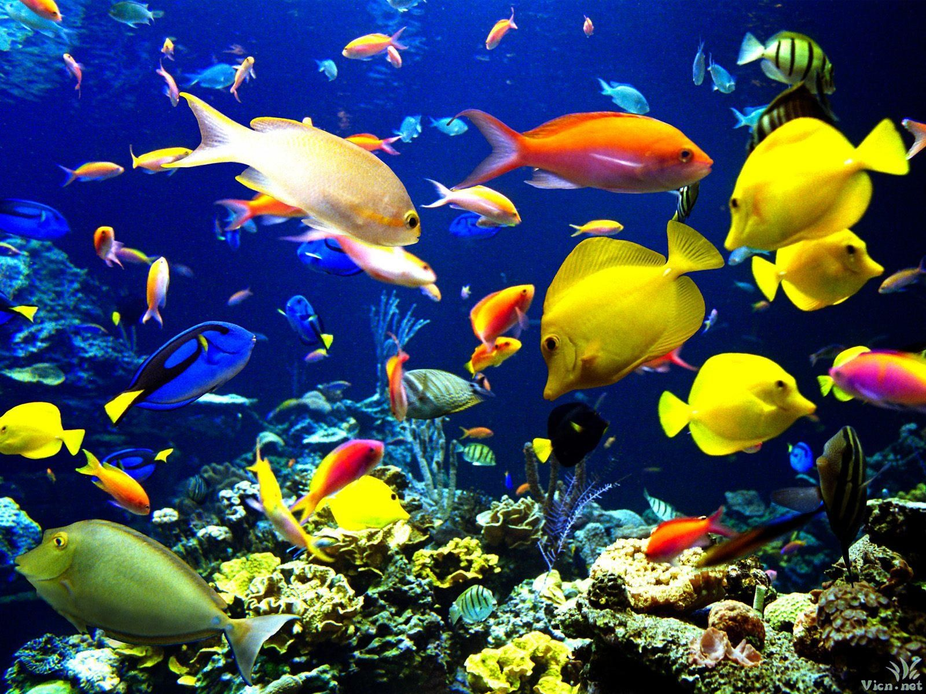

Slide 3
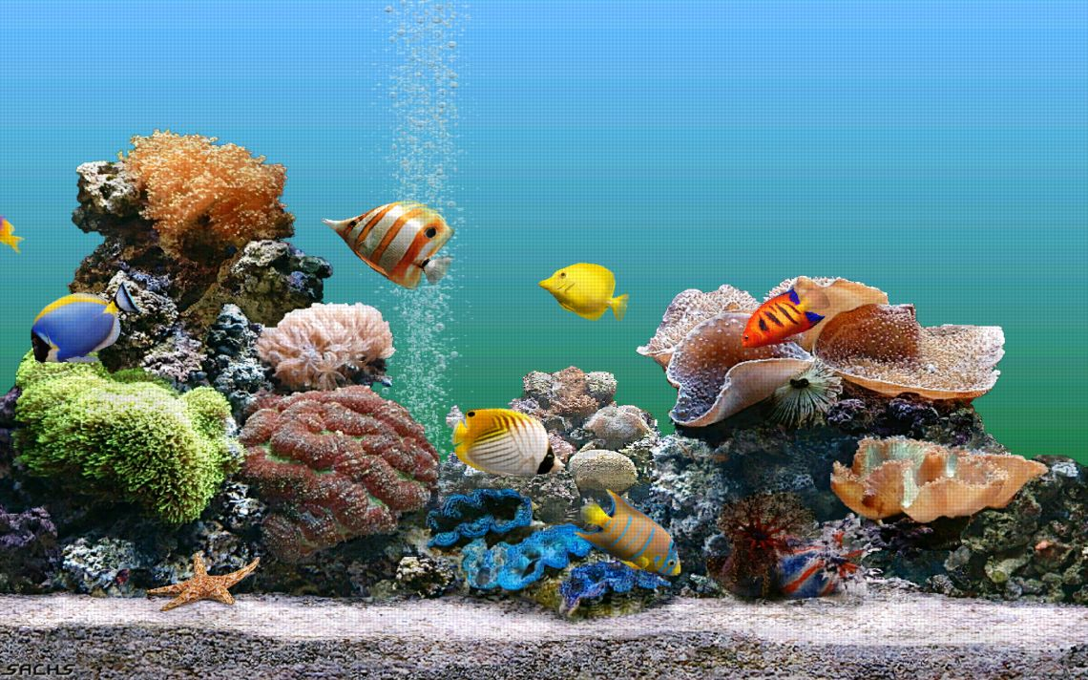

Slide 4
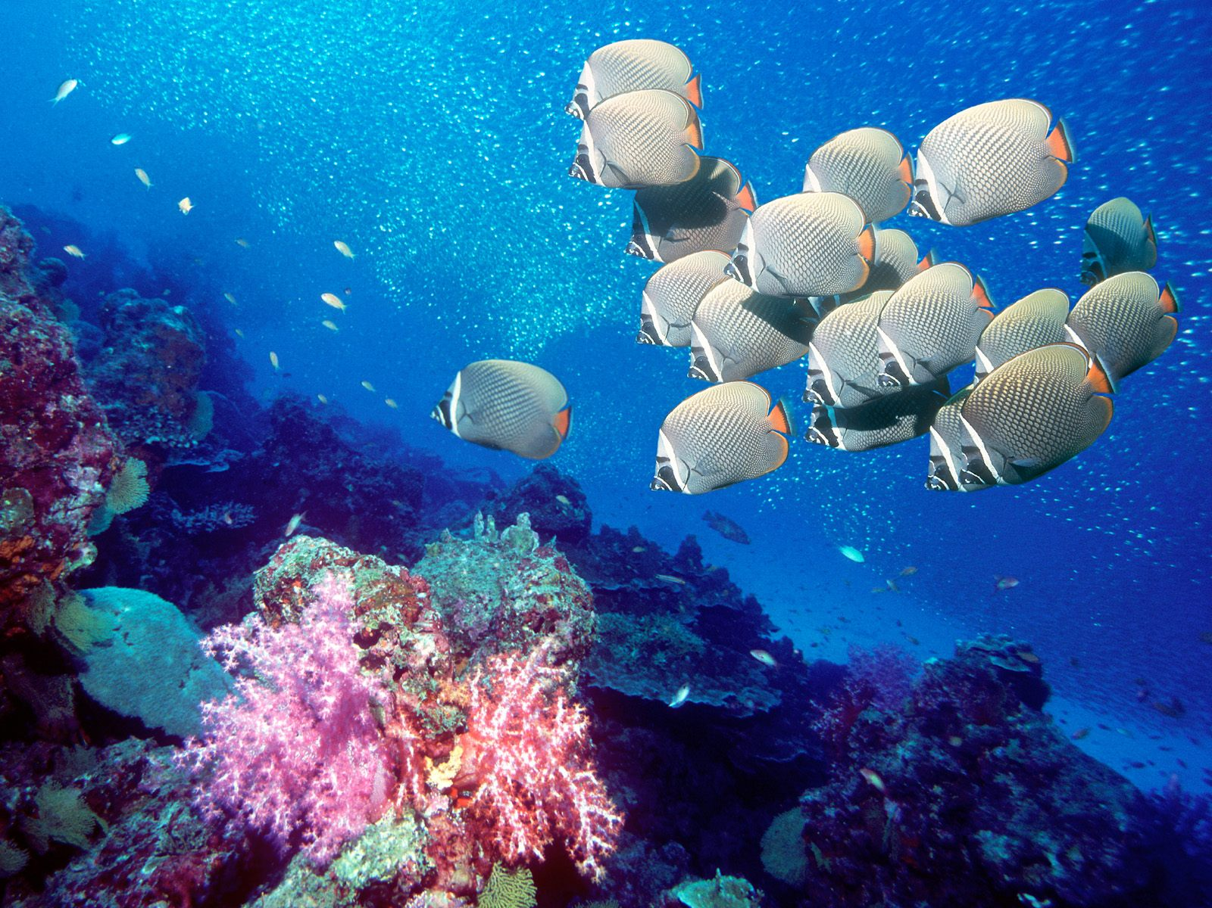

Slide 5
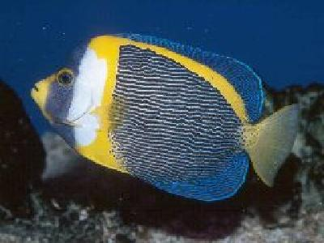

Slide 6
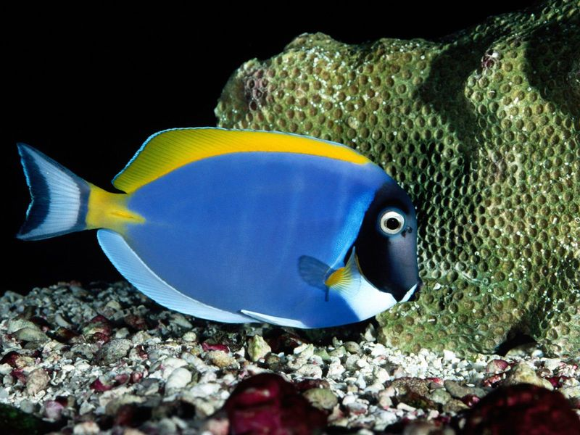

Slide 7
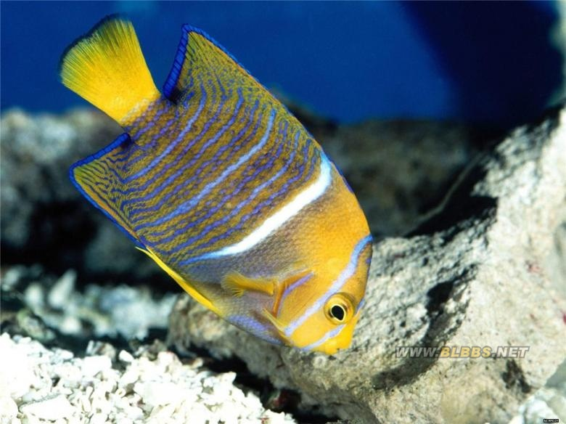

Slide 8
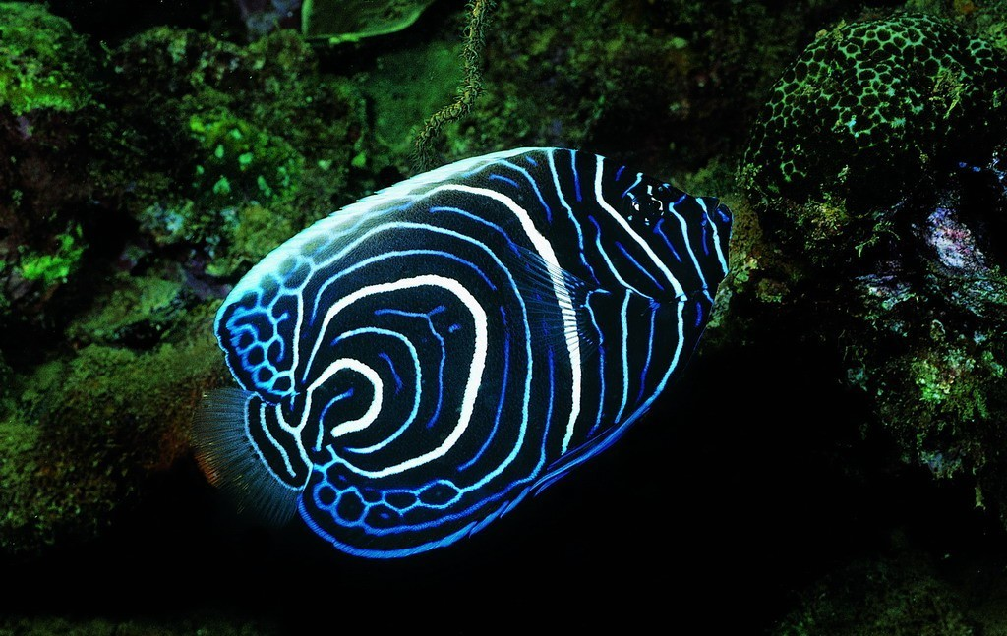

Slide 9
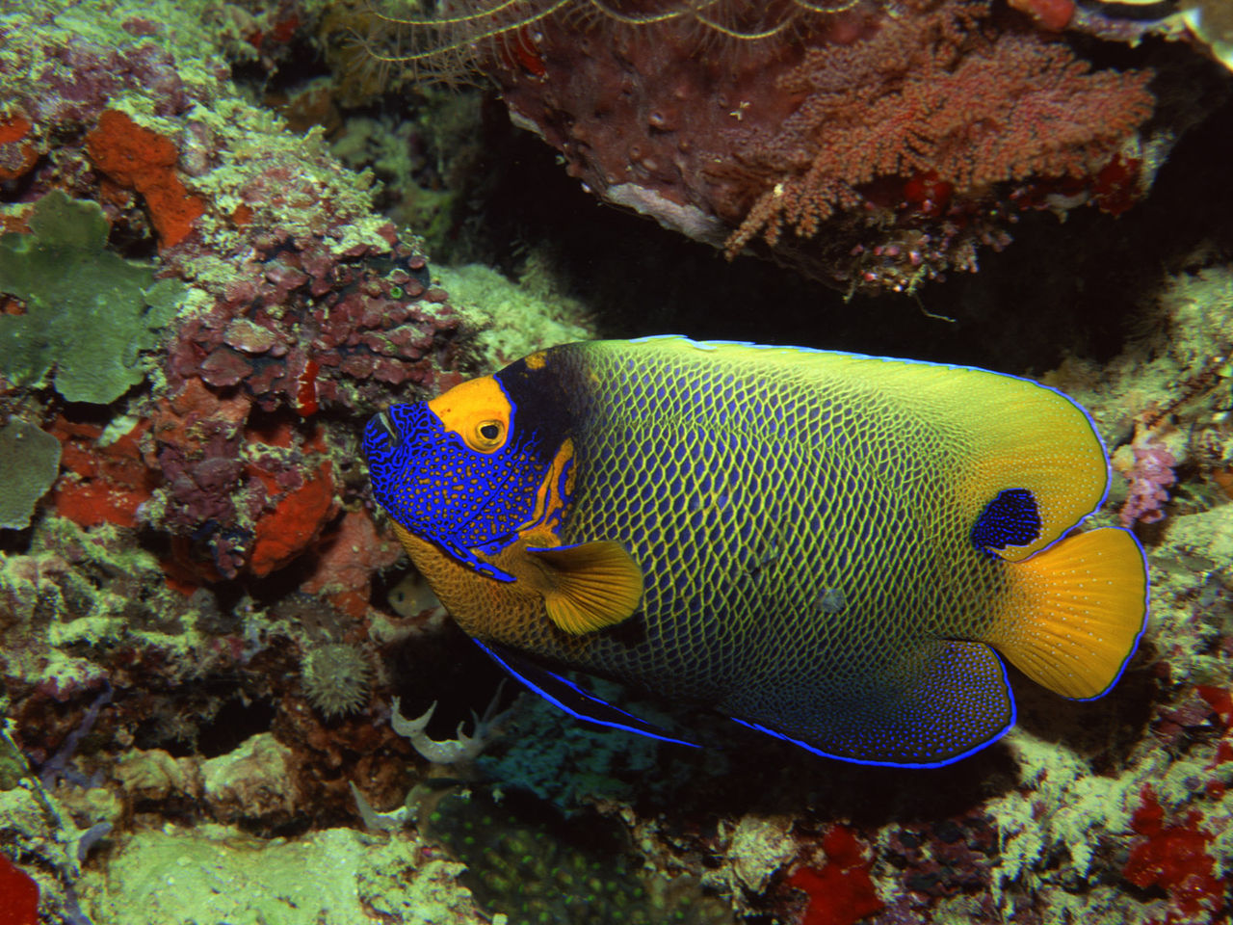

Slide 10
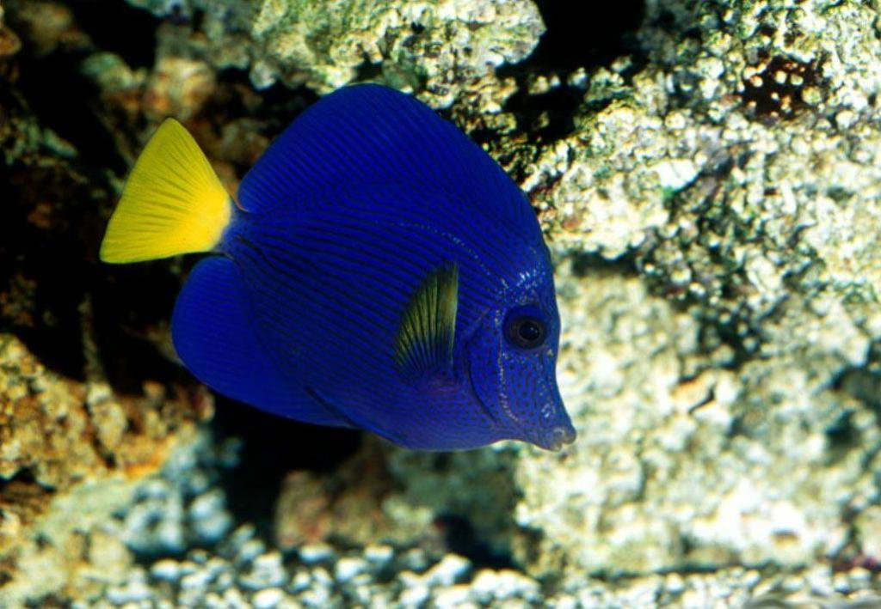

Slide 11
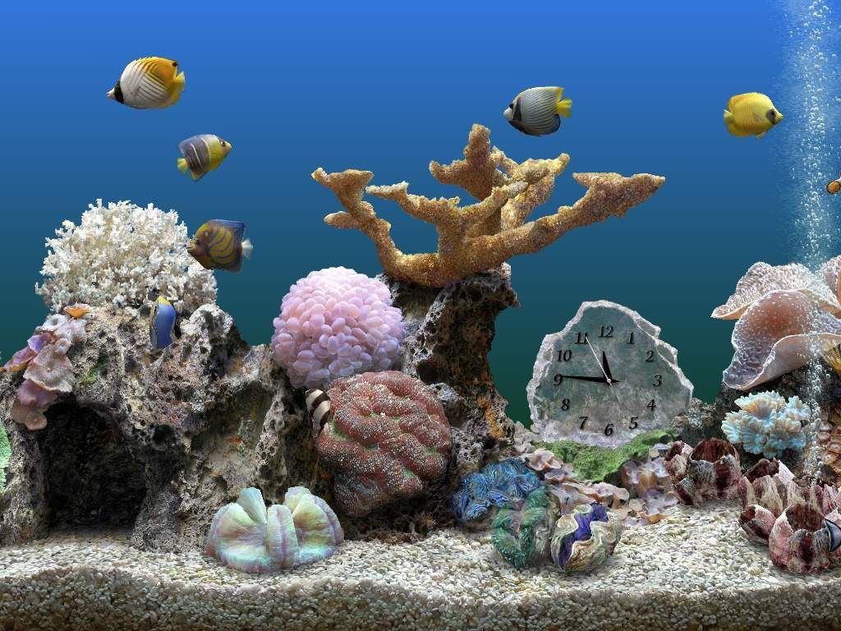

Slide 12
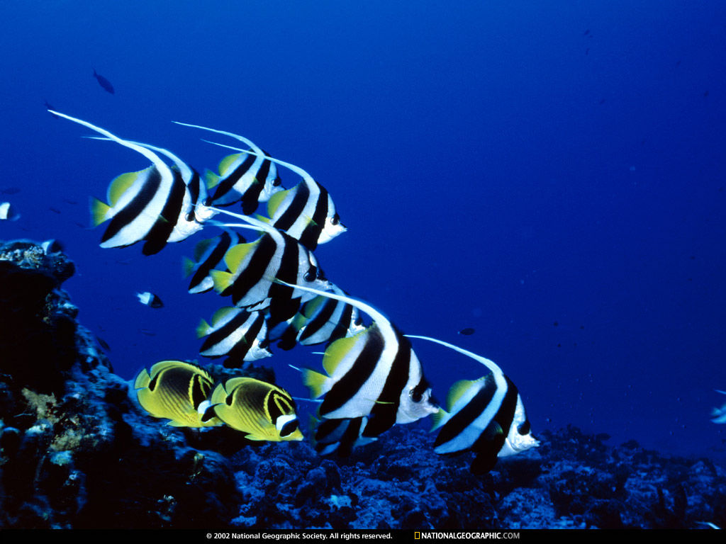

Slide 13
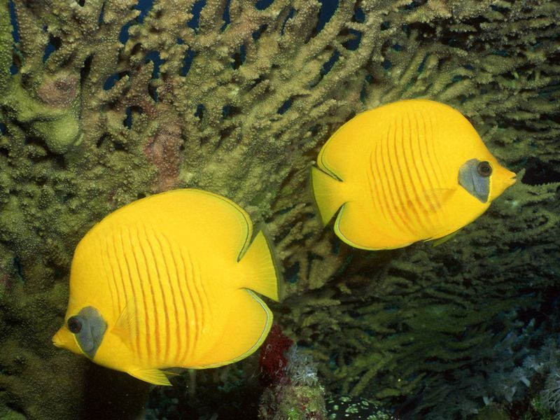

Slide 14
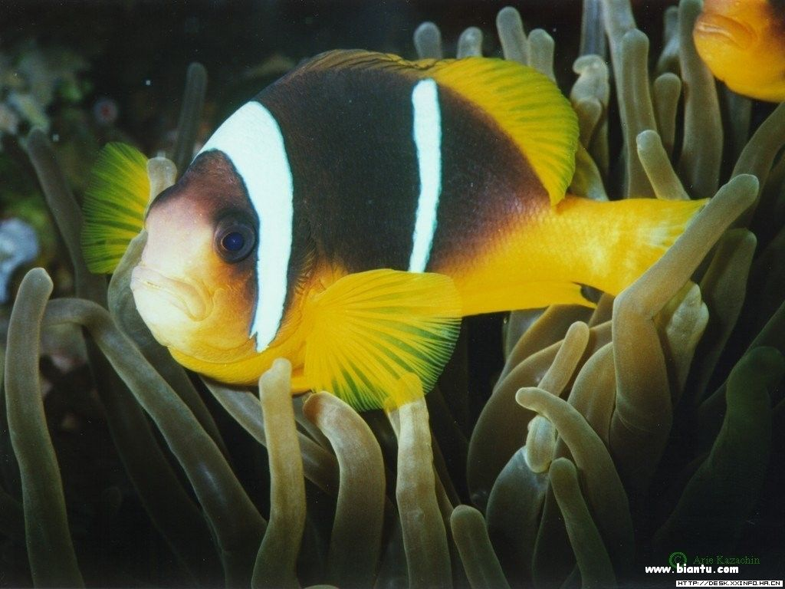

Slide 15
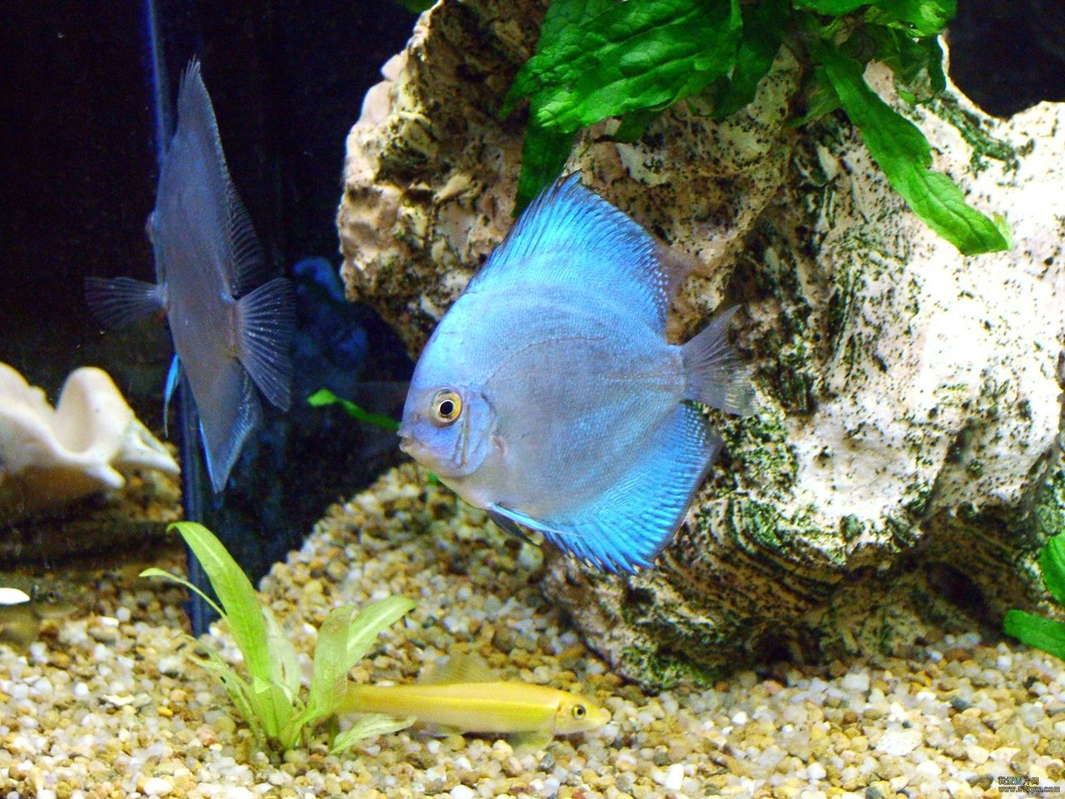

Slide 16
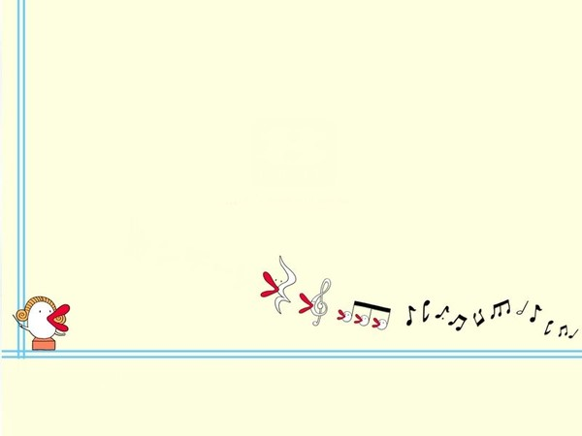
思考：
同学们观察了热带鱼有什么发现呢？（想一想，在回答）

Slide 17
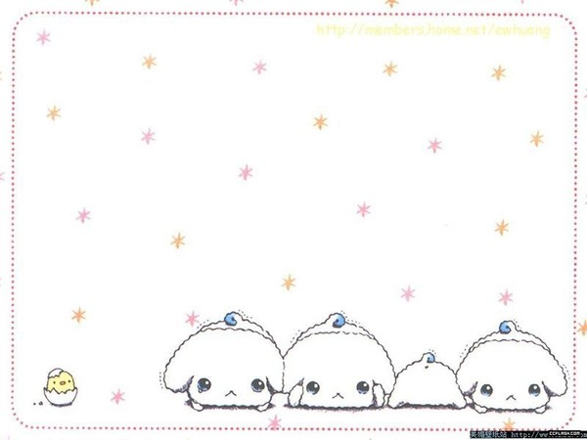
rè dài yú
热 带 鱼
xiǎo xiǎo rè dài yú
shēn pī wǔ cǎi yī
小 小 热 带 鱼
身 披 五 彩 衣
wěi bā bǎi yī bǎi
shuǐ zhōng zuò yóu xì
尾 巴 摆一 摆
水 中 做 游 戏

Slide 18
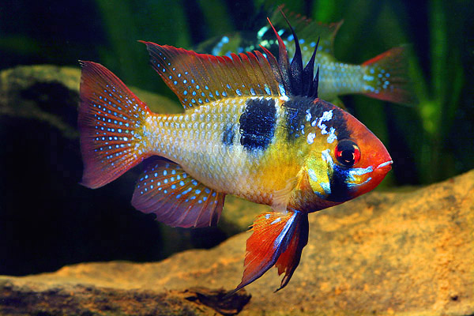
小小热带鱼，身披五彩衣。

Slide 19
尾巴摆一摆，水中做游戏。

Slide 20
热带鱼
小小热带鱼，身披五彩衣。
尾巴摆一摆，水中做游戏。

Slide 21
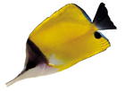


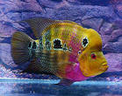
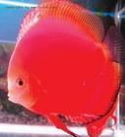
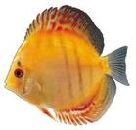
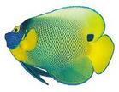
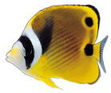
rè
dài
yú
shēn
身
鱼
热
带
yī
wǔ
wěi
bā
衣
五
尾
巴

Slide 22

yú wǔ bā
鱼
五
巴

